Slide 1
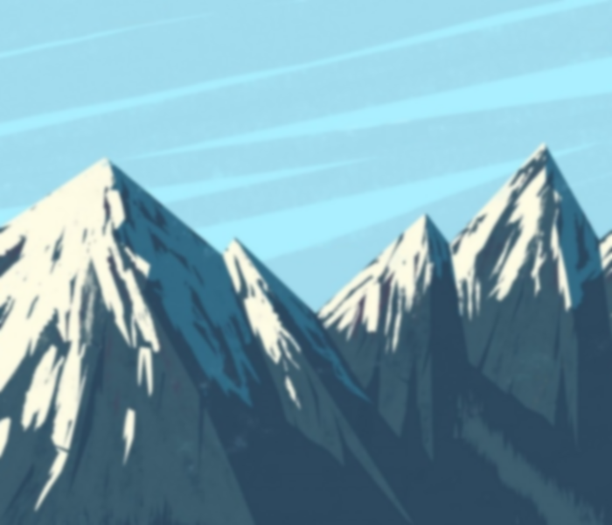
Яндек.Лицей 2019-2021, 2 курс
Mario ULTA 2021
Дарья Иващенко, Михаил Недосекин, Нарек Абрамян

Slide 2
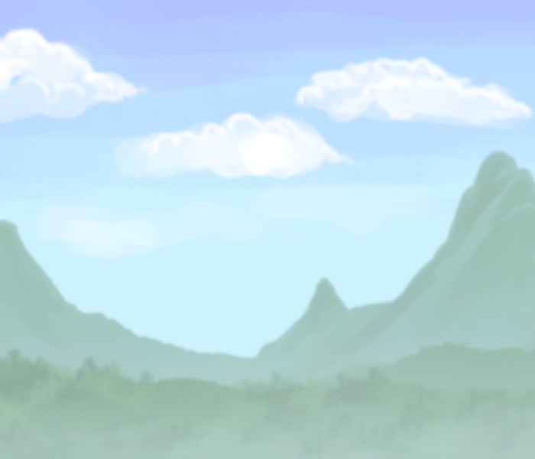

Перед нами стояла цель создать вариацию игры «Марио» со своими особенностями, для достижения цели мы сформулировали следующие задачи:
Задачи
Обсудить видение итогового результата проекта;
Распределить работу между членами команды;
Выполнить работу;
Связать первые разработки в один проект;
Исправить неполадки;
Провести тестирование с целью поиска багов;
Исправить;
Создать дизайн, загрузить изображения;
Подготовить документацию, презентацию;
Защитить проект (как вы видите, почти);
Отметить защиту! (еще не выполнено).

Slide 3



Дарья Иващенко

Slide 4


Михаил Недосекин

Slide 5


Нарек Абрамян

